Slide 1
ВНЕКЛАССНОЕ МЕРОПРИЯТИЕ
КО ДНЮ МАТЕРИ
«МАМА – ЭТО ЗНАЧИТ ЖИЗНЬ!
Классный руководитель
7в класса
МОАНУ СОШ №17 им.К.В.Навальневой
г.Кореновска
МО Кореновский район
Краснодарского края
Гроза Наталья Давыдовна

Slide 3
МАМА –
это
значит
ЖИЗНЬ!

Slide 5
Мама – это зелень лета,
Это снег, осенний лист,
Мама – это лучик света,
Мама – это знчит жизнь!

Slide 10
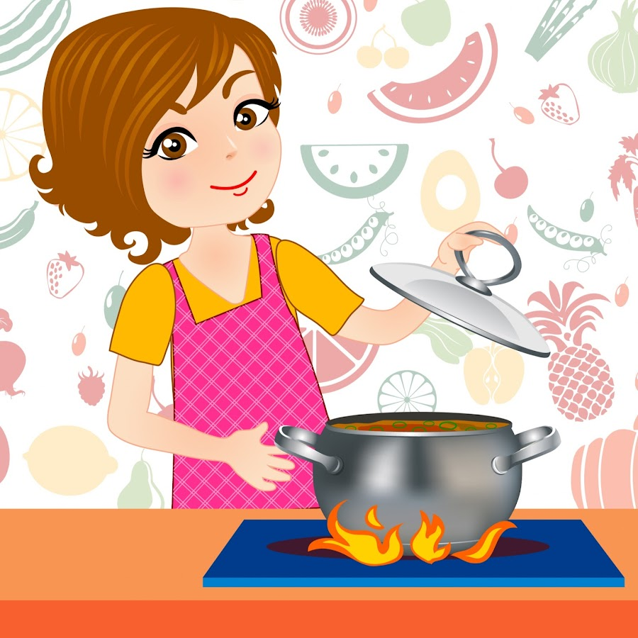

Slide 21
